Slide 1

فــن صناعة القائد؟!؟

Slide 2

من هو القائد؟
إصرار
هو من يبث الفكرة المثالية التي يؤمن
بها في جماعته ليحملها على معاونته
في تنفيذه الفكرة رغم كل العقبات
إرادة
هو من يريد ثم يعمل ويثير رغبة العمل في نفوس الآخرين
ويوزع عليهم الجهود والمسئوليات لتحقيق ما أراد
تخطيط
هو الذي يرى ويفكر ويعمل ويدفع الى العمل
في سيبل المصلحة العامة

Slide 3
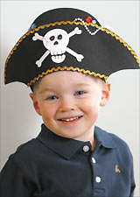
هل أنت قائد؟
1- هل انت اكثر يقظة من الآخرين ، حتى ترى الخطر وسبل تلافيه.
2- هل انت اكثر ذكاء لتفهم العمل بشكل ممتاز؟
3- هل انت اكثر دقة وتجرد في الحكم لتضع كل فرد في مكانه الذي يستحقه.
4- هل انت سريع في اتخاذ القرار ليكون العمل منفذا في الوقت الملائم.
5- هل انت الاشجع في الاخطارلتبث الشجاعة في كل فرد.
6- هل انت أكثر صراحة لتذيب الخوف والخجل من قلوب مروؤسيك؟
7- هل انت اكثر ثباتا في العمل لتقاوم الزمن والروتين الذين يقللان من الاندفاع.
8- هل انت أكثر دماثة وغنى بالعواطف النبيلة لتكون إنسانا قادرا على جمع القلوب وتوحيدها

Slide 4
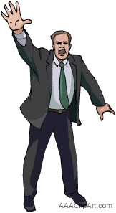
صفات القائد ؟!؟
11- الحزم
12- الواقعية .
13- العدل.
14- التجديد والتطوير.
15- إعطاء المثل
16- العطف.
17- المبادرة.
18- التنبؤ
19- المعرفة
20 - الاحترام
1- الهدوء.
2- معرفة الرجال.
3- الايمان بالهمة .
4- الشعور بالسلطة.
5- اتخاذ القرار.
6- الانضباط.
7- الفاعلية.
8- التواضع .
9- الثقة .
10- طيبة القلب.

Slide 5

فنون القيادة
1- فن التعليم والتدريب
2- فن التنظيم.
3- فن إصدار الاوامر.
4-فن المراقبة .
5- فن التأنيب.
6- فن المعاقبة.
7-فن التعامل مع المشاكل.
8- فن المكأفاة والتشجيع .
9- فن الاستعانة بالمواهب المساعدين.
10- فن التعاون مع القادة الآخرين

Slide 6

10 خطوات تجعل منك قائدا؟!؟
1- الأمان .
2- الشمولية .
3- التفاعل الحر.
4- الإتكالية المتبادلة.
5- التماسك.
6- الثقة .
7- حل الخلاف والتناقض.
8- التأثير.
9-الإنجاز.
10 - النمو

Slide 7

الأمان

Slide 8
الشمولية

Slide 9
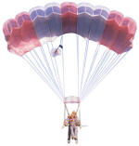
التفاعل الحر

Slide 10

الإتكالية المتبادلة

Slide 11

التماسك

Slide 12

الثقة

Slide 13
حل الخلاف والتناقض

Slide 14

التأثير

Slide 15
الإنجاز

Slide 16
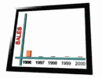
النمو

Slide 17

النهاية

